Slide 1
いろいろな細胞の観察
内容
細胞の形態や内部構造を観察し，共通点や相違点を探す。

Slide 2
実験の流れ
４０分
● 実験の準備
① プレパラートの作成
・タマネギの表皮
・バナナの細胞
・オオカナダモの葉
・口腔上皮細胞
② 観察，スケッチ
１５分
２５分

Slide 3
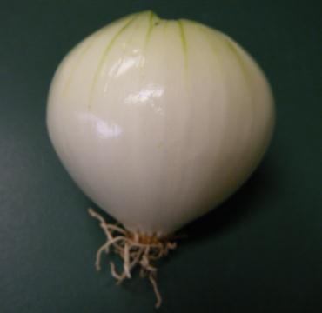
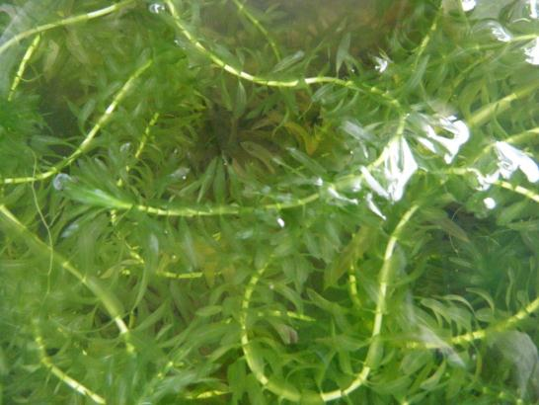
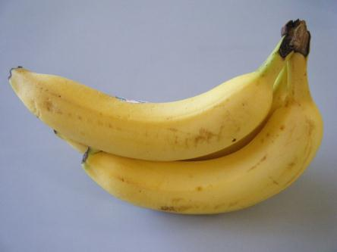
観察，実験の準備（～前日）
材料を用意する。
準備
～前日
当日
実験
①
②

Slide 4
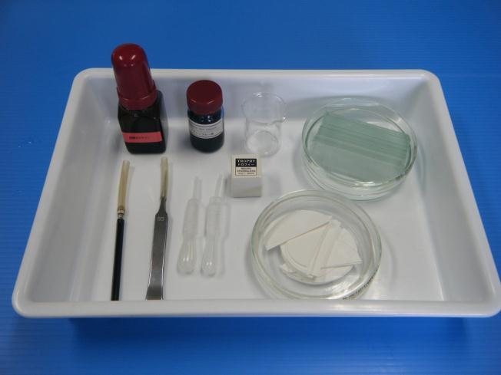
観察，実験の準備
必要な器具，材料，薬品を分配する。
準備
～前日
当日
実験
①
②

Slide 5
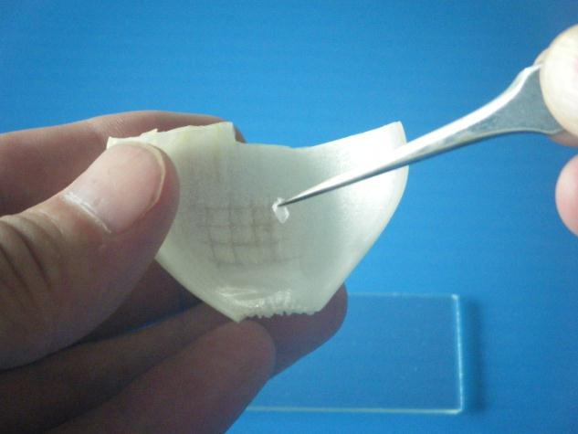
①プレパラートの作成 タマネギ－１
鱗片葉の内側から表皮をはぎ取る。
準備
～前日
当日
実験
①
②

Slide 6
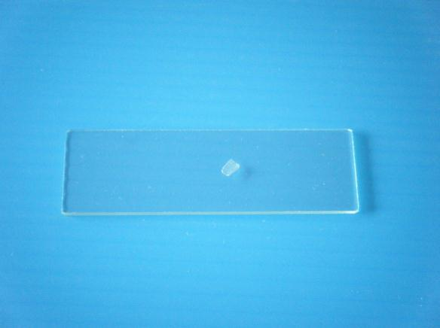
①プレパラートの作成 タマネギ－２
表皮をスライドガラスにのせ，水封のプレパラートを作る。
準備
～前日
当日
実験
①
②

Slide 7
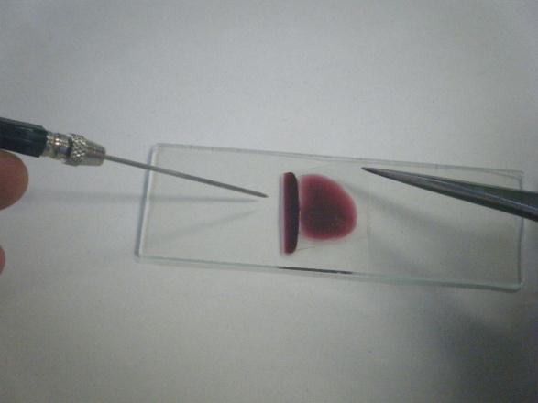
①プレパラートの作成 タマネギ－３
別に酢酸オルセイン染色液を滴下したプレパラートを作る。
準備
～前日
当日
実験
①
②

Slide 8
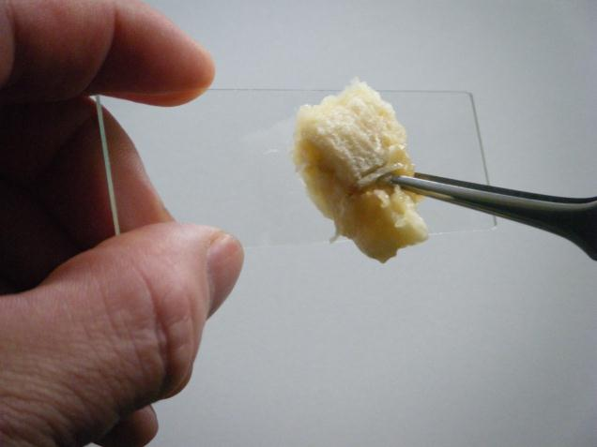
①プレパラートの作成 バナナ－１
バナナをスライドガラスにこすりつける。
準備
～前日
当日
実験
①
②

Slide 9
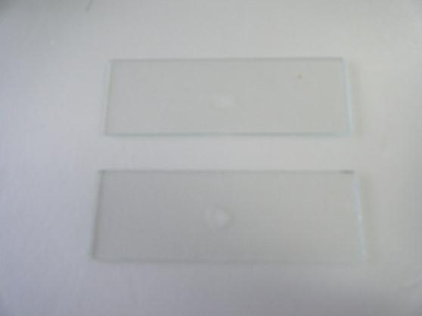
①プレパラートの作成 バナナ－２
スライドガラスに水を滴下したものとヨウ素溶液を滴下したものをつくる。
準備
～前日
当日
実験
①
②

Slide 10
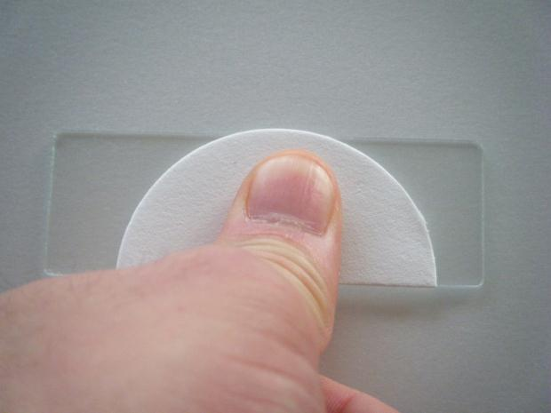
①プレパラートの作成 バナナ－３
ろ紙の上から押し広げる。
準備
～前日
当日
実験
①
②

Slide 11
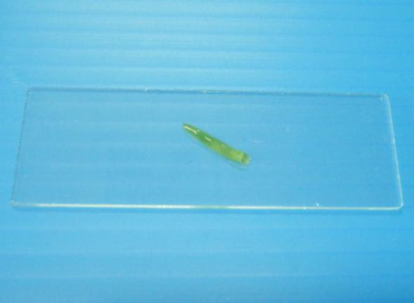
①プレパラートの作成 オオカナダモ－１
葉を一枚ピンセットでつまみ取り，スライドガラスにのせる。
準備
～前日
当日
実験
①
②
Notes:
観察したい面を上にする。
表側の細胞はやや大きく，裏側の細胞は細長く小さい。

Slide 12
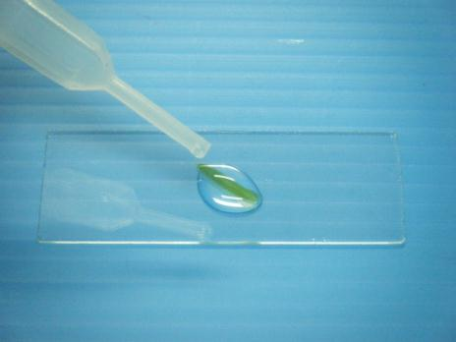
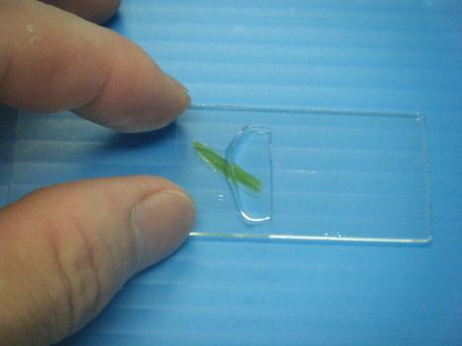
①プレパラートの作成 オオカナダモ－２
水を滴下し，カバーガラスをかける。
準備
～前日
当日
実験
①
②

Slide 13
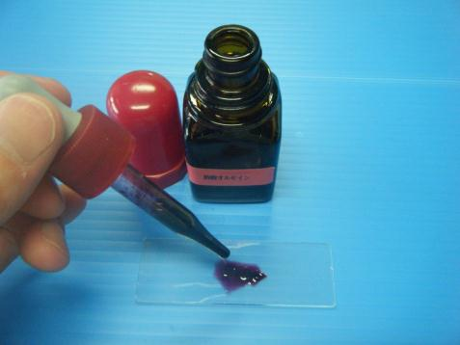
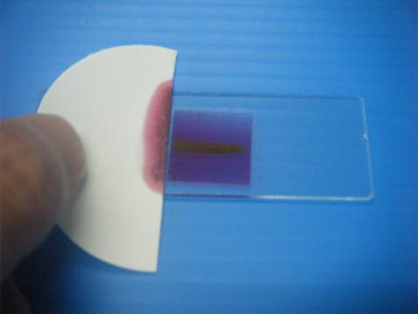
①プレパラートの作成 オオカナダモ－３
水封とは別に，酢酸オルセインを滴下し，５分以上置いてからカバーガラスをかける。
準備
～前日
当日
実験
①
②

Slide 14
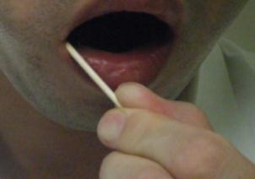
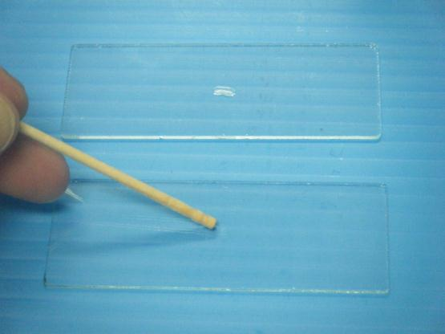
①プレパラートの作成 口腔上皮細胞－１
爪楊枝の頭でほほの内側を軽くこすり，スライドガラス２枚につける。
準備
～前日
当日
実験
①
②

Slide 15
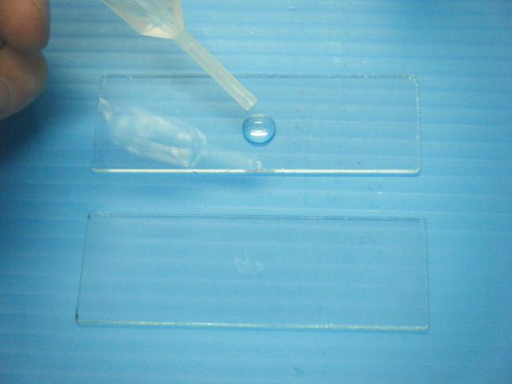
①プレパラートの作成 口腔上皮細胞－２
一方のスライドガラスに水を滴下する。
準備
～前日
当日
実験
①
②

Slide 16
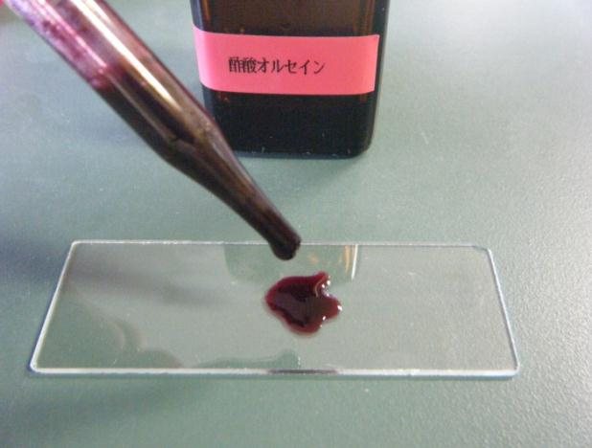
①プレパラートの作成 口腔上皮細胞－３
もう一方に酢酸オルセイン染色液を滴下する。
準備
～前日
当日
実験
①
②

Slide 17
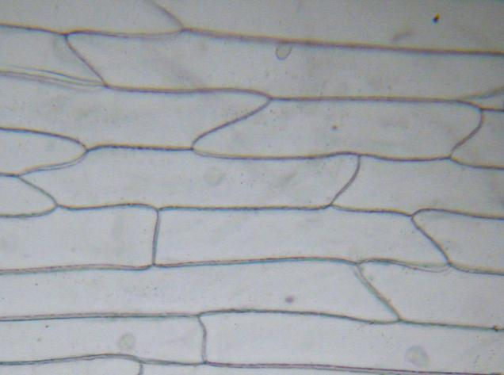
②観察・スケッチ タマネギ－１
水封したものを観察する。
準備
～前日
当日
実験
①
②

Slide 18
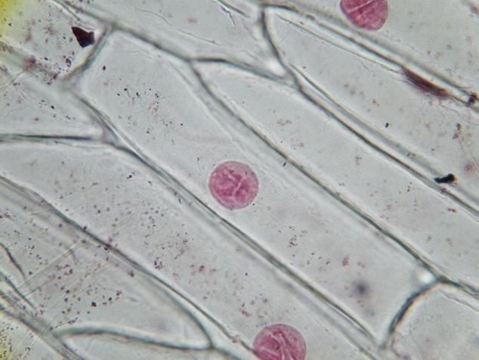
②観察・スケッチ タマネギ－２
染色したものを観察する。
準備
～前日
当日
実験
①
②

Slide 19
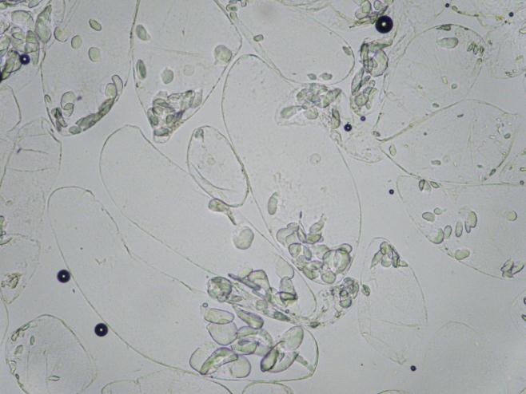
②観察・スケッチ バナナ－１
水封したものを観察する。
準備
～前日
当日
実験
①
②

Slide 20
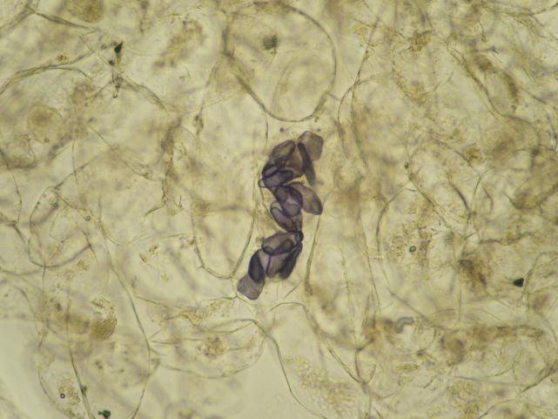
②観察・スケッチ バナナ－２
染色したものを観察する。
準備
～前日
当日
実験
①
②

Slide 21
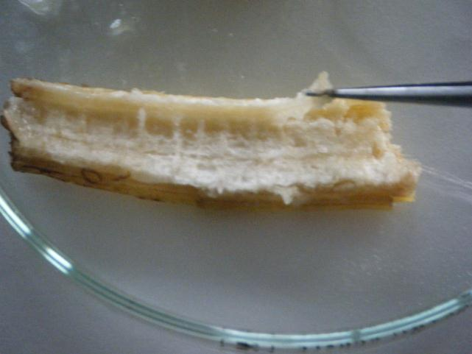
（参考）別法 バナナ－３
繊維部分をプレパラートにする。
準備
～前日
当日
実験
①
②

Slide 22
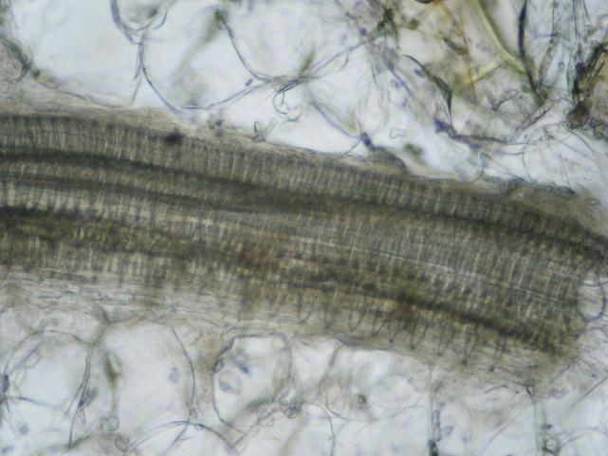
（参考）別法 バナナ－４
繊維にはらせん状の道管が見える。
準備
～前日
当日
実験
①
②

Slide 23
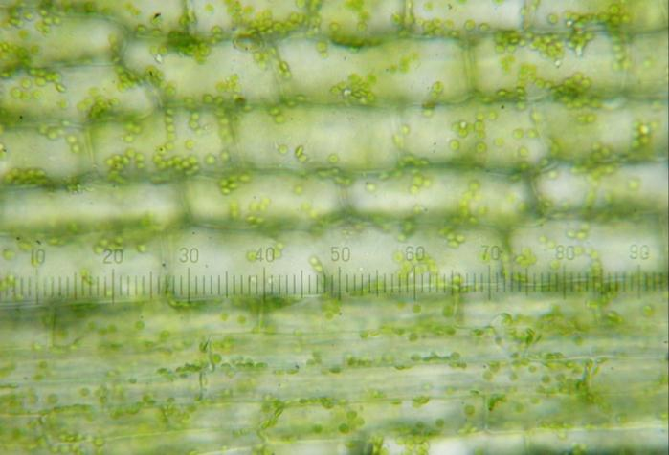
②観察・スケッチ オオカナダモ－１
水封したものを観察する。
準備
～前日
当日
実験
①
②
Notes:
葉の中央部（細長い細胞，原形質流動が激しく観察できる）
葉の縁（とげ細胞，１層で観察しやすい）

Slide 24
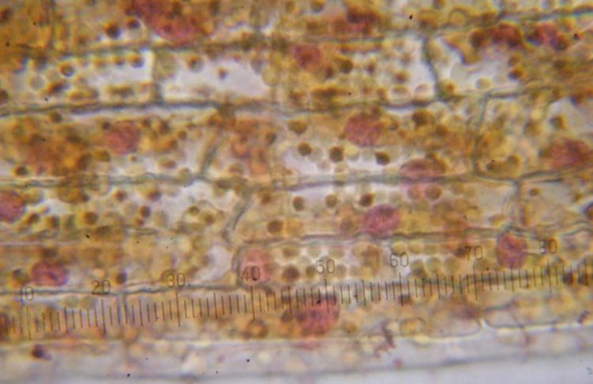
②観察・スケッチ オオカナダモ－２
染色したものを観察する。
準備
～前日
当日
実験
①
②
Notes:
核の他に，葉緑体の一部が染色されている。
葉緑体にもＤＮＡがあるためである。

Slide 25
（参考）別法 オオカナダモ－３
水封は原形質流動が見られる。＜動画＞
準備
～前日
当日
実験
①
②
Notes:
葉の中央部（細長い細胞，原形質流動が激しく観察できる）
葉の縁（とげ細胞，１層で観察しやすい）

Slide 26
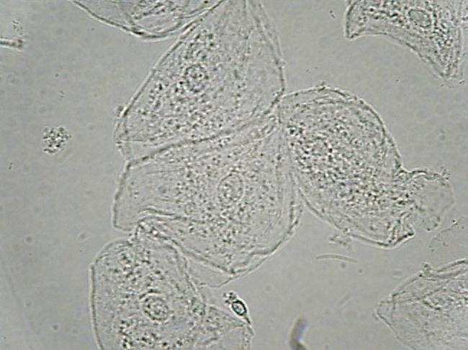
②観察・スケッチ 口腔上皮細胞－１
水封したものを観察する。
準備
～前日
当日
実験
①
②

Slide 27
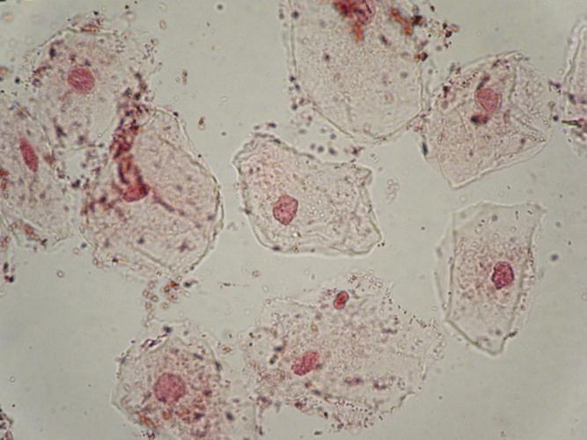
②観察・スケッチ 口腔上皮細胞－２
染色したものを観察する。
準備
～前日
当日
実験
①
②
Notes:
メチレンブルー染色では口腔上皮細胞の核の他に，口内細菌が小さく青い粒状に染色される。

Slide 28
タマネギの知識
タ
タマネギ
ネギ科ネギ属（２ｎ＝１６）
りん茎の内側の表皮細胞がはがしやすいため，細胞の観察がしやすい。しぼりを上手く調節するとミトコンドリアが流れて原形質流動も観察できる。
原形質流動は，循環型と呼ばれる液胞内を原形質が細い糸のように貫いて循環する。ムラサキツユクサなどでも見られる。
根端分裂組織は体細胞分裂の観察の材料としてよく使われる。タマネギから発根させたものは太く扱いやすい反面，数を集めるのが大変で，種を発根させる方法が主流となってきている。
入手方法
スーパーマーケットでほぼ年中入手可能。体細胞分裂を観察する場合，新タマネギは発根しにくく，一番外の皮が茶色になってから使える。
１個 ３０円前後
種は，夏～秋にホームセンターなどで入手できる。
１袋 ３００円前後

Slide 29
バナナの知識
バ
バナナ
バショウ科バショウ属のうち，果実を食用とする品種群の総称
栽培バナナは，三倍体などの奇数のゲノム構成のため，減数分裂が正常に進行せず，配偶子形成が異常になるため不稔である。
果実は細胞同士の結合が比較的弱いため，スライドガラスにこすりつけただけで，細胞を観察することができる。
熟成のバロメータとして「スウィートスポット」または「シュガースポット 」がある。これは，皮の表面に浮かぶ黒い斑点状のもので，デンプンが糖に分解されているため，細胞の観察をする際にはこれ以前のものを用いた方が，デンプン粒を観察しやすい。
入手方法
スーパーマーケットで
年中入手できる。
１房 １５０～４００円程度
Notes:
原産地は熱帯アジア，マレーシアなど

Slide 30
オオカナダモの知識
オ
オオカナダモ
被子植物門トチカガミ科の沈水植物
南アメリカ原産。葉は濃緑色で，よじれは少なくやわらかく折れにくく，輪生葉の数は３～６枚である。安価で入手しやすく，悪環境でも成長する。
オオカナダモの葉の細胞は２層になっているため，とても観察しやすい。表側の細胞はやや大きく，裏側の細胞は細長く小さい。
原形質流動は，実験の１時間ほど前から光を充分にあて，活動が盛んな状態にしておくとよい。観察は，葉の裏側の細胞を使った方がうまくいく。細胞が細長く，葉緑体が直線的に動いてくれる。周回型と呼ばれる液胞の発達した植物細胞で典型的に見られる流動で，細胞質は細胞膜と液胞膜に挟まれた領域を一方向に周回する。
入手方法
ペットショップ等で「アナカリス」
の名前で売られている。
１束 １５０円前後
多くの高校で所有しているので，
近隣の高校からもらってもよい。
Notes:
原形質流動を観察するときには，プレパラートの上側（対物レンズに近い側）にある層の細胞を観察するようにする。葉の裏側の細胞を使った方がうまくいく。細胞が細長く，葉緑体が直線的に動いてくれる。観察する細胞が決まったら，接眼マイクロメータの位置を細胞壁に添わせるように位置を決める。 循環型 :液胞内を原形質が細い糸のように貫いて循環する。ムラサキツユクサやタマネギなどで見られる。
オオカナダモ2n=46,コカナダモ52

